Slide 1
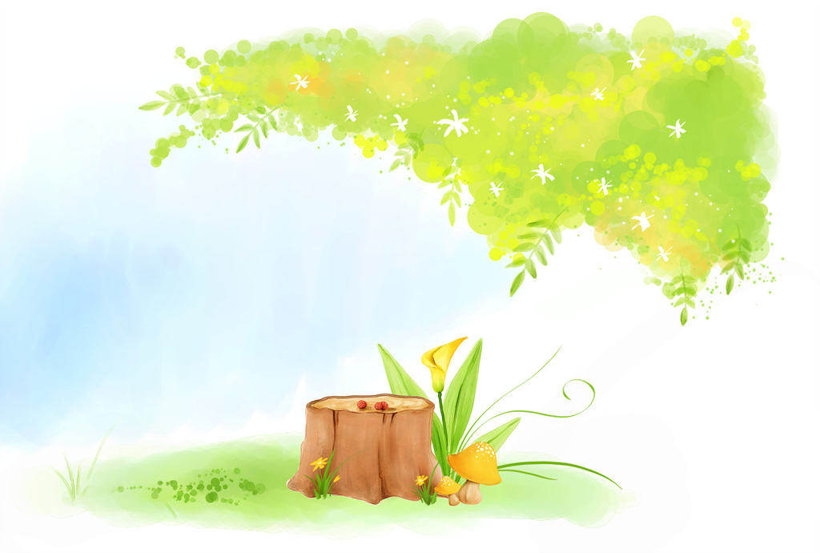

양혜경 교수의 한국문학과 생태시
10주차. 여성과 생태시의 분석 및 유형(2)

Slide 2
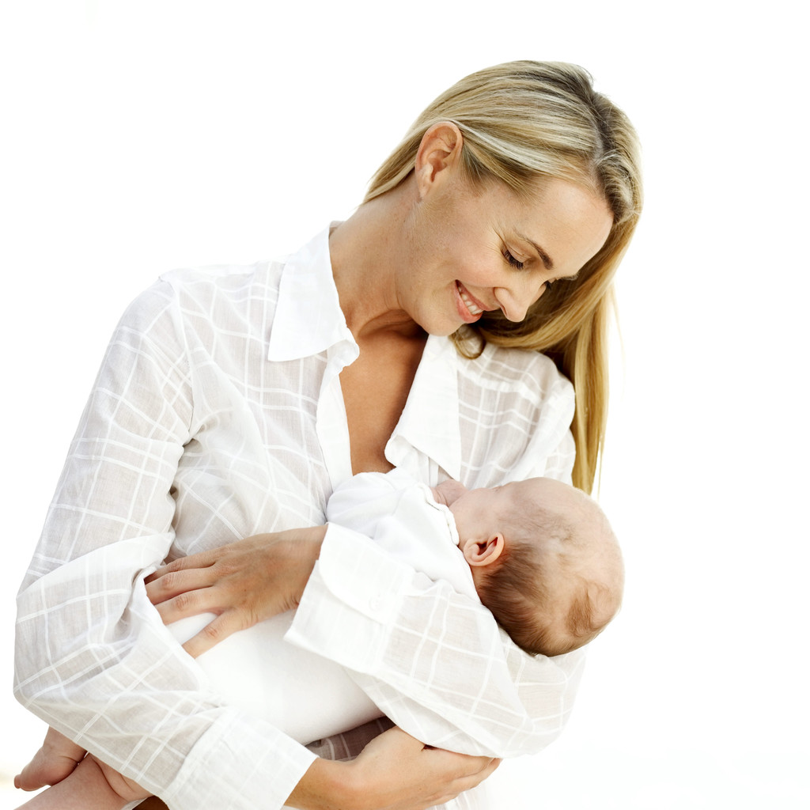
2. 여성과 생태시
2) 모성의 위기 의식 표출
인간 관계의 기본: 어머니와의 관계에서 시작
어머니는 아기의 안전한 육체적인 성장 뿐만 아니라 아기의 정서적인 측면에서도 가장 중요한 역할을 하게 됨
아기는 이때 어머니의 사랑을 느끼게 되고, 절대적 신뢰를 구축.
신뢰를 바탕으로 어머니와의 관계가 형성되고, 이후 타인과의 관계를 정립하는 데에서도 신뢰를 기본으로 하게 됨

Slide 3

2. 여성과 생태시
들어가기에 앞서…
희생과 인내라는 여성성에 기반을 둔 작품
1. 김선우의 「어미목의 자살」, 「폐소공포」
2. 허수경의 「 폐병쟁이 내 사내 」
3. 최문자의 「 나무고아원 」
여성의 시각을 통해 남성들의 의식을 일깨운다. 남성들의 삶의 내용이 바뀔 때, 여성들의 삶 또한 의미 있고 행복한 삶으로 변화할 수 있기 때문이다.
함께 하는 삶의 중요성을 인식하고 미래를 바라보는 인간의 예지력을 보여준다.

Slide 4
2. 여성과 생태시
작품 1 + 소재파악
우리집 아이들은
딸기를 먹을 때마다
신을 느낀다고 한다.
태양의 속살
사이 사이
깨알같은 별을 박아 놓으시고
혀 속에 넣으면
오호! 하고 비명을 지를 만큼
상큼하게 스며드는 아름다움.
잇새에 별이 씹히는 재미.
아무래도 딸기는
신 중에서도 가장 예쁜 신이
만들어 주신 것이다.
그런데 오늘 나는 딸기를 씻다 말고
부르르 떤다
씻어도 씻어도 씻기지 않는 도그
사흘을 두어도 썩지 않는
저 요염한 살기
할 수 없이 딸기를 칼로 깍는다.
날카로운 칼로 태양의 속살, 신의 손길을 저며 낸다
별을 떨어뜨린다.
아이들이 곁에서 운다.
- 문정희, 「딸기를 깍으며」전문
[소재파악]
딸기
사계절 중에서 가장 먼저인 봄에 나오는 과일
연하고 부드러운, 아이의 속살처럼 부드러움
여린 속살에 칼을 대는 섬뜩한 행위는 우리들의 깨달음으로 이어짐
이것은, 곧 ‘생태 환경에 대한 인식’으로 귀결 됨

Slide 5
2. 여성과 생태시
작품 1 + 내용분석
1연 : 현재시제이지만, 내용은 과거 지향
▶ “우리집 아이들이 신을 느낀다”고 말하는 것은 현재이지만, “딸기를 먹으며 신을 느낀”것은 과거. ‘신’은 맛을 통해 구체화 됨
2연 : 우주적 시간으로 인간이 말할 수 없는 시간 개념
▶ “깨알같은 별은 박아 놓으”신 손길→ 현실적 시간 개념이 사라짐
신의 행위(별을 박아 놓은)가 구체화 됨
“혀 속에 넣으면” “별이 씹히는 재미”
→ 딸기를 통해 신이 만들어 주신 선물인 ‘별’을 느낄 수 있음
3연 : 인간의 시간, 현재
▶ “오늘 나는 딸기를 씻다 몸을 부르르 떤다”
→ 신의 영역을 벗어나 인간의 추악함(물질적 욕망)에 신의 선물을 맛볼 수 없음.
“독” “사흘을 두어도 썩지 않는”
→ 인간이 만들어낸 딸기에는 독이 들어 있음. 과학적 사실도 거스르는 딸기는 인간에 의해 만들어 진 것임. 그 딸기는 아이들이 먹을 음식에 숨어 있음. (인간이 만들어 낸 것과 신이 만들어 낸 것의 대조적 측면)

Slide 6
2. 여성과 생태시
작품 1 + 내용분석 및 정리
4연 : 인간의 시간, 현재
▶ “딸기를 칼로 깍는다” → 인간적인 대처이나 아이의 생명에 영향을 미침
5연 : 인간의 시간, 현재
▶ “아이들이 곁에서 운다”
→ 아이의 울음은 시적 화자의 마음 뿐만 아니라 청자에게도 호소함.
현재형으로 끝맺음을 통하여 아이의 고통이 지속되고 있음을 드러낸다.
이 시는, ‘이런 상황에서 독자들은 과연 어떻게 할 수 있을까?’를 생각하게 만듦
정리
아이들에게 먹이기 위해 딸기를 씻어 준비하는 과정(모성)은 딸기를 만들어낸 신의 손길과 다르지 않다.
곧, 모성과 신의 손길은 동일시 되고, 그를 통해 아이들은 자연의 섭리를 알고, 그에 대한 감사의 마음을 가졌던 것이다.
그런데 딸기를 통해 신의 섭리를 파괴한 독을 발견하고, 인간의 가해 행위에 대한 반성을 하게 한다.

Slide 7

2. 여성과 생태시
작품 2 + 소재파악
[소재파악]
대지
여성을 은유한 표현으로, 여성은 씨앗을 품어 싹을 틔울 수 있는 존재
자신의 육체 안에서 생명체를 품고 자신의 살과 피를 먹이는 행위는 대지가 자신의 영양분으로 씨앗을 품고 싹을 틔워 만물을 먹이는 행위와 마찬가지 임
(이 작품에서는 ‘뻘’이라는 공간이 가지고 있는 포용력을 통해 생명 탄생의 가능성을 확인함. ‘뻘’은 뒤에서 자세히 살펴봄.)
씨앗
스스로 번식하는 존재
그런데, 요즘에는 씨앗이 실험실에서 상품화 되어 그 재생 능력을 잃어버림
씨앗이 씨앗으로 기능하지 못하고 일회용품으로 전락하여 도외시 됨
(씨앗사람들을 데리고 도요새 떼 여길 지나갔네 비 많이 와 늙은 도요의 눈 속이 흠뻑 젖어 있었네 그들의 마지막 말을 누군가 편집했지만.)
여기가 좋아요
뭍도 아니고 바다도 아닌
중음(中陰)의 보드라움, 몽유하는 혼들이 숨구멍처럼 열렸네요 오, 예뻐요, 빗방울처럼 제각각 몸을 둥글린 시간들
우리가 오직 날개의 무게로만 와도
씨앗들 퍼지네요 음악처럼 별빛처럼 무화과 입속처럼
여기가 좋아요
뭍이기도 하고 바다이기도 한
살가운 접촉, 흔적이 흔적 속에 잘 스며들어, 당신이 나를 낳기 좋은 아침이 왔죠 내가 당신을 낳기 좋은 저녁이 왔죠 젖멍울 짠한 노을이 땀 냄새를 풍기며 우리에게 젖을 물려주었어요 여러 겹의 수평이 번져간 발치엔 오래전의 목숨들이 세족식의
물 대야를 받치고 있었죠
이 틈이 좋아요
중략
이 드넓은 틈 사이에 씨앗사람들을 내려놓을게요
(그런데 혹시 이 모호함이 두려운가요? 그래서 자꾸 딱딱해지고 싶은건가요?)
김선우 「뻘에 울다」 전문

Slide 8
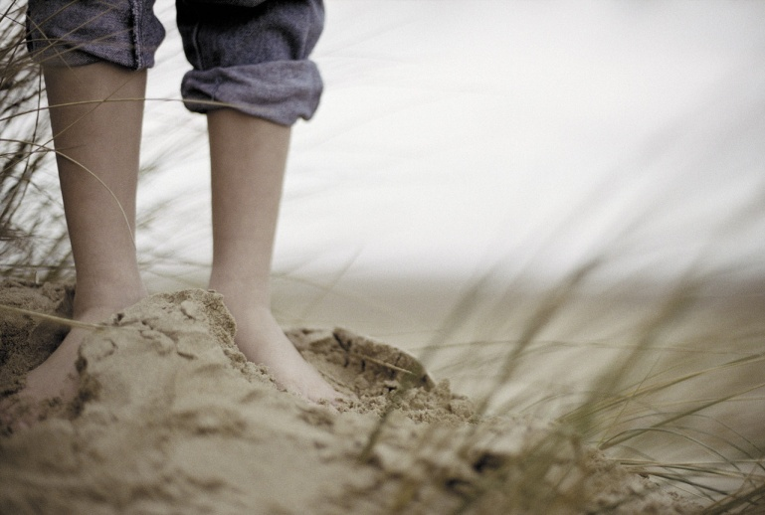
2. 여성과 생태시
작품 2 + 소재를 통한 내용분석
‘뻘’
‘보드라움’의 속성과 ‘숨구멍’을 통해 다양한 생명체를 품는다.
시의 마지막에서 그 뻘이 딱딱해지고 있음을 보여준다. (뻘의 생명력에 위기)
뻘(모체)이 딱딱해지면(생명력을 잃게 되면), 그 안에 생명체는 살 수 없다.
결국, 죽음에 이른다.
세족식의 물대야
물대야는 어떤 형상을 가진 형태로 물을 모을 수 있다.
시적 화자는 뻘의 생성 과정과 다양한 생명체의 삶의 터전이라는 점에 착안하여 물대야를 상상해낸다.
물대야는 그 발 밑에 몇 천 년 또는 몇 억 년 동안 수많은 생명체의 삶을 통해 이루어 졌음을 알린다. 즉 수많은 생명체들의 삶의 연속이 있었기에 현재 우리가 발 딛고 서있음을 인식한다.
수 억 년 전의 시간을 인식하지 못한다면, 우리들의 의식도 딱딱해 질것을 경고

Slide 9
2. 여성과 생태시
작품 2 + 소재를 통한 내용분석
씨앗사람들
사람들 중에서도 가장 씨앗의 역할을 하는 사람은 누구일까?
이것은 비유적으로 ‘도요새 떼’에게 관심을 가질 수 있는 주체가 되어야 함
그 주체는 곧 ‘도요새 떼’의 말을 듣고 ‘늙은 도요의 눈’을 응시할 수 있는 사람
늙은 도요새가 좋아하는 곳을 알고, 그곳을 지켜낼 수 있는 사람으로 환경에 대한 새로운 인식을 가진 주체이다.

Slide 10

2. 여성과 생태시
작품 2 + 소재를 통한 내용분석
이 작품의 특징적인 ‘화자’
여성적 화자가 등장하고 있는 이 작품은 시적 화자의 목소리가 이중적이다.
형식적으로 괄호의 처음과 끝부분→ 청자를 대상으로 하여 의문문의 형태로 되어 있다. 구체적인 답변을 요구하기 보다는 청자들의 의식의 전환을 요구한다.
가운데 부분→ 청자에게 시적 화자의 생각과 느낌을 들려주고 있다. 시적 화자는 청자와의 의사소통을 고려하기 보다는 시적 화자 자신의 이야기만 일반적으로 전달한다.
조용하게 자신의 내면 이야기를 고백하면서 시적 화자의 세계를 드러낸다. 이렇게 시적 화자는 여성적 어조를 통해 자신의 내면세계를 고백하는 형태를 사용했다. 그리고 의문형이나 평서형 종결어미를 사용하면서도 존칭화법을 사용하여 청자의 반응을 존중한다.

Slide 11
3) 생명력의 원천으로서의 여성성
자본주의 사회는 성장을 위해 여성의 인력을 필요로 함
여성들도 자신의 능력을 사회에서 필요한 전문적 능력으로 갖추게 됨
여성
권력이나 무기, 성기가 아니라 이해와 사랑이 무기
타인들의 상처를 자신의 상처로 공감함으로부터 타인과 소통 가능
소통을 바탕으로 다양한 문제를 해결해 낼 수 있는 에너지 발산
(예시작품)
김정란 「사랑으로 나는」
나희덕 「어떤 출토」
김선우 「여러 겹의 허기 속에 죽은 달이 나를 깨워」
허수경 「폐병쟁이 내 사내」

Slide 12
작품 1 + 소재파악
물고기들이 물속에서
물을 먹지 못하고
둥둥 떠내려갈 때
깊은 바다
바닥이 없는 바다의 물고기들이
물속에서 물에 빠져 허우적거릴 때
결국은 엄마를 잃고 모든 물고기들이
물속에서 목이 마를 때
급히 브래지어를 밀쳐올리고
물고기에게 젖을 먹이는 여자
첫아기를 낳은 젊은 엄마처럼
튼튼한 젖가슴을 드러내고
물고기에게 배불리 젖을 먹이는 여자
망망한 바다
갈매기도 없는 바다의 물고기들이
수평선에 목이 걸려 죽어갈 때에도
수평선을 풀어주고
하루종일 젖을 먹이는 여자
나 그 여자에게 다가가
젖 달라고 우네
아기처럼
- 정호승, 「물고기에게 젖을 먹이는 여자」
[소재파악]
이 작품의 ‘여성’
첫 아기를 낳았을 때의 감동
+
신비로움을 느끼는 존재
여자는 인간과 자연의 상호 교감 능력에 근거한 인식을 바탕으로 ‘물고기’를 소외시키지 않는다. ‘나’ 또한 내가 아닌, 내 가족, 내가 모르는 어떤 이와 생명을 나누고 싶다. 내가 자연으로부터 무상으로 받은 생명력을 누군가의 생명을 되살리는 데 사용하고 싶다.
‘나’는 그 여자 앞에서 아기와 같이 순수한 모습으로 변함 → 아기처럼 순수한 자연의 본능에 충실한 삶을 살아가고자 함.

Slide 13
내용분석
근대 사회의 ‘여성’ vs 작품 속 ‘여성’
근대 사회 여성들은 각종 피임기구로 신체는 상처입고, 태아는 죽음에 이름
여성들이 생산 활동에 종사하면서 임신과 육아, 사회 활동이라는 이중 삼중의 고역을 감내해야 함
결국, 출산률 저하가 사회의 문제가 되어 정부는 출산 억제에서 출산 장려로 정책을 바꿈
이제는 여성들의 본능적인 삶의 모습에 귀 기울여야 할 때.
앞으로 생태적 세계를 이루는 제도를 마련하고 미래에 대한 계획을 세워야 함.

Slide 14
작품2 + 내용분석
[시어를 통한 내용분석]
우리가 서로 사랑해야 하는 이유는
세상의 강물을 나눠 마시고
세상의 채소를 나누어 먹고
똑같은 해와 달 아래
똑같은 주름을 만들고 산다는 것이라네
우리가 서로 사랑해야 하는
또 하나의 이유는
세상의 강가에서 똑같이
시간의 돌멩이를 던지며 운다는 것이라네
바람에 나뒹굴다가
서로 누군지도 모르는
나뭇잎이나 쇠똥구리 같은 것으로
똑같이 흩어지는 것이라네
-문정희, 「사랑해야 하는 이유」 전문
1연
이 작품에서 ‘사랑’의 대상은 부정(不定).
1연에서 사랑의 주체는 ‘우리’이다.
공동체적인 의미를 지니면서, 부정칭으로 특정한 누군가가 아닌 우리 모두가 대상이다.
‘서로’라는 시어를 통해 볼 때, 나는 사랑을 받는 이도 되고, 주는 이도 된다.
→ ‘강물’과 ‘채소’를 나눔으로써 ‘우리들은 삶의 의미를 찾을 수 있다.
똑같은 우주의 자연물 아래 귀속된 우리는 생물학적 생존을 위해 함께 살아가고 있음

Slide 15
작품2 + 내용분석
[시어를 통한 내용분석]
우리가 서로 사랑해야 하는 이유는
세상의 강물을 나눠 마시고
세상의 채소를 나누어 먹고
똑같은 해와 달 아래
똑같은 주름을 만들고 산다는 것이라네
우리가 서로 사랑해야 하는
또 하나의 이유는
세상의 강가에서 똑같이
시간의 돌멩이를 던지며 운다는 것이라네
바람에 나뒹굴다가
서로 누군지도 모르는
나뭇잎이나 쇠똥구리 같은 것으로
똑같이 흩어지는 것이라네
-문정희, 「사랑해야 하는 이유」 전문
2연
‘시간의 돌멩이’
인간은 타인의 ‘시간’을 이용하고 그들의 노동력을 착취함으로써 쾌락을 얻음
타인을 향했던 ‘돌멩이’는 언제까지나 타인만을 지향하지는 않고 자아를 향함
욕망 충족의 한계선에 다다르면, 또 다른 타인을 향하게 되고 그 돌멩이에 나 또한 맞게 된다.
→ 그럼으로써 갖게 되는 비극적 절망과 고통은 인간으로서 어쩔 수 없는 운명이다.

Slide 16
작품2 + 내용분석
[시어를 통한 내용분석]
우리가 서로 사랑해야 하는 이유는
세상의 강물을 나눠 마시고
세상의 채소를 나누어 먹고
똑같은 해와 달 아래
똑같은 주름을 만들고 산다는 것이라네
우리가 서로 사랑해야 하는
또 하나의 이유는
세상의 강가에서 똑같이
시간의 돌멩이를 던지며 운다는 것이라네
바람에 나뒹굴다가
서로 누군지도 모르는
나뭇잎이나 쇠똥구리 같은 것으로
똑같이 흩어지는 것이라네
-문정희, 「사랑해야 하는 이유」 전문
3연
‘흩어지는’
모든 인간적 고뇌와 절망을 이겨내게 함
‘흩어지는’의 주체는 ‘우리’ 모두임
‘우리’는 존재감 없이 사라지는 자연물들의 존재를 무가치하다고 여김
시인은 그러한 인식에 새로운 가치 요구
나뭇잎이나 쇠똥구리가 존재감 없이 사라지는 것처럼 우리 인간들도 똑같이 흩어진다고 이야기한다.

Slide 17
내용정리
이 시가 말하는 ‘사랑’의 의미
‘우리’가 ‘사랑’해야 할 대상은 ‘인간’만이 아니다.
우리는 ‘인간’이라는 자연물로 태어났기 때문에, 다른 자연물들이 하지 못 하는 ‘돌멩이’를 던졌다.
결국은 우리 스스로가 눈물짓고 있다는 사실을 알아야 한다.
반성을 통하여 ‘사랑’을 실천해야 할 때이다.
‘사랑’은 이 우주의 모든 대상물을 지향해야 한다.
그것이야말로 인간의 참 사랑 실천이며, 참된 가치를 느끼는 것이다.

Slide 18
작품3 + 소재파악
사랑으로 나는 내가 보았던 매미 날개와 매미 날개에 머무는 햇살과 그 햇살의 순간의 예민한 망설임들을 이해한다. 사랑으로 나는 내가 보지 못했던 오로라와 그 오로라가 우주 먼 곳 태어나지 않은 역사와 맺는 관계를 이해한다. 사랑으로 나는 내 내장 깊은 곳까지 박힌 칼들을 이해한다. 사랑으로 나는 언젠가 그 칼들이 나를 더 이상 아프게 하지 못할 날이 올 것이라는 것을 이해한다.
사랑으로 나는 죽어가는 세계의 모든 생명들과 이제 막 태어나는 어린 생명들과 하나가 되고 싶다, 될 것이라고 믿는다, 될 것이다. 사랑으로 나는 나이며 너이며 그들이다 사랑으로 나는 중심이며 주변이다. 사랑으로 나는 나의 상처의 노예이며 주인이다. 사랑으로 나는 나의 상처를 세계의 상처 위에 겸손하게 포개어놓는다. 세계, 나의 아들이며 나의 지아비인 세계의 상처 위에, 나처럼 아프고 불행한 세계의 상처 위에, 가만히, 다만 가만히.
- 김정란, 「사랑으로 나는」 전문
[소재파악]
사랑
이 작품에서는 ‘사랑’으로 서로를 이해하고, 세계에 대한 상처 치유 가능하다고 말함

Slide 19
작품3 + 내용분석
1연
이해의 대상이 드러남.
그 대상으로 ‘햇살’과 ‘그 햇살의 순간의 예민한 망설임’을 드러냈다.
‘햇살’이 머무는 곳은 ‘매미의 날개’이다. 그것은 가장 얇고 찢어지기 쉬우며, 햇살을 투과하기도 하고, 반사하기도 한다.
‘햇살’은 전부 투과되지도, 전부 반사되지도 않는다.
시인은 그 적절한 투과와 반사의 순간을 바라보며 ‘망설임’이라고 표현한다.
2연
믿음에 대해 이야기 함.
‘사랑’으로 상처를 치유할 수 있다는 ‘믿음’이다.
상처 1. “나는 나이며 너이며 그들이다” 에서 ‘나’와 ‘너’를 구분하는 이분법에서 출발. 나의 아픔과 너의 아픔이 동일시 되지 못하고 도외시되고 발생한 상처.
2. “중심과 주변”에 대한 구분으로 이루어진 아픔. 주변에 포함된 이들이 ‘중심’의 인간을 구분함으로써 생긴 상처의 깊이를 다시 느껴볼 수 있다.
3. “노예와 주인”의 상처. 인간의 노동력을 착취하기 위해 다른 인간들의 인권을 묵살. 가장 깊은 상처를 남김. 따라서 치유의 방법 또한 다양하고 오랫동안 이루어져야함

Slide 20
작품3 + 내용분석
시적 화자 ‘나’가 주체로서 대상물을 바라보고 이해하는 과정
자연의 순간순간에 빛을 발하는 아름다운 것들에 대한 관심
우주로 확대
‘우주’를 통해 인간뿐만 아니라 생명체의 발생과 생존하는 근본 원리에 대해 인식하면서 공간적 확대뿐만 아니라 시간적 확대의 경험을 갖는다.
곧, “역사와 맺는 관계”에 인식이 미친다.
그리고 “역사”안에서 이루어졌던 많은 ‘칼’로 인한 욕망 채우기의 상처를 찾게 된다. “칼들이 준 상처의 아픔을 되새기며 그 상처를 거부한다.

Slide 21
작품3 + 내용분석
시적 화자 ‘나’가 주체로서 대상물을 바라보고 이해하는 과정
자연의 순간순간에 빛을 발하는 아름다운 것들에 대한 관심
우주로 확대
거부의 몸짓은 2연에서 적극적으로 이루어진다.
시적화자는 우주 순환 법칙에 의하여 ‘생명’에 대한 믿음을 가지고 ‘죽어가는 세계의 모든 생명’과 이제 막 태어나는 ‘어린 생명’들을 동일시 하고 있다.
마지막 부분에서 ‘나’는 다른 이들의 상처에 손을 댄다. 그럼으로써 자신이 여성임을 밝힌다. (‘아들’과 ‘지아비’라는 시어의 사용)

Slide 22
작품3 + 내용분석
작품에 등장하는 여성화자의 의미
한 집안의 어머니는 자신의 생만을 돌보지 않는다.
그들은 ‘아들’과 ‘지아비’의 세계를 이해하고 그들의 “상처”를 본다.
어머니의 세계에서도 “상처”는 존재한다.
그러나 어머니로서의 ‘상처’때문에 가족의 ‘상처’를 잊지 않는다.
어머니의 삶에도 아픔은 있지만, 어머니는 자신의 아픔을 외치지 않고 다만 가만히 가족의 ‘불행한 상처’위에 자신을 ‘포개 놓는다’
‘아들’, ‘지아비’의 상처와 ‘내 세계의 상처가 하나 되고, 상처가 하나 될 때, 치유 방법이 다양하게 시도될 것!

